Slide 1
Вебинар
«Сервисы Интернет для обучения»
Львова л. В.
УЦ «КОМПЬЮТЕРиЯ»

Slide 2
План вебинара
Веб 2.0 как инструмент создания информационно - образовательной среды в условиях введения ФГОС
Методические особенности разработки электронных учебных материалов на основе сервисов Веб 2.0
Сервисы веб 2.0 как технологическая основа сетевого проекта

Slide 3
Веб 2.0 как инструмент создания информационно - образовательной среды в условиях введения ФГОС

Slide 4
Что такое Веб 2.0
пользователи для пользователей
В образовании Веб 2.0 - это доступ к обучающим инструментам через Интернет

Slide 5
Требования нового ФГОС
Эффективность учебно- воспитательного процесса должна
обеспечиваться системой информационно-образовательных ресурсов.
Педагоги и обучающиеся должны иметь возможность оперативного
сбора и обмена информации, доступа к современным профессиональным базам данных, информационным справочным и поисковым системам по локальной сети и с использованием интернета.
Сервисы ВЕБ 2.0, как комплекс информационно-образовательных
ресурсов, позволяют реализовать концептуальные подходы и
требования ФГОС.

Slide 6
Массовый открытый онлайн-курс
Массовый открытый онлайн-курс (сокр.: МООК; англ. MOOC) — обучающий курс с массовым интерактивным участием c применением технологий электронного обучения и открытым доступом через Интернет, одна из форм дистанционного образования.

Slide 7
Цель: «предоставление высококачественного образования каждому, всюду»
«Академия Хана» | https://www.khanacademy.org/
коллекция учебных видеороликов на русском языке | https://www.youtube.com/user/KhanAcademyRussian
google для образования | https://www.google.com/intl/ru_ru/edu/administrators/devices-and-apps.html
Google Art Project: великие музеи мира не выходя из дома | https://www.google.com/culturalinstitute/beta/ https://www.google.com/intl/ru/culturalinstitute/about/artproject/

Slide 8
Сетевые дневники - блоги
Блог - вход во всемирную паутину, "живой журнал", в котором
коллекция записей
обмен опытом
Взаимодействие с единомышленниками
ОНЛАЙН дневник для учащихся
способ хранения своих " изюминок" в педагогической практике
возможность проводить дискуссии по интересующим вас темам

Slide 9
Сетевые дневники - блоги
Начальная школа | http://www.nachalka.com/blog
Сайт учителя истории | http://semkowa50.blogspot.com/
Блог учителя информатики | http://krishtofenkoev.blogspot.ru/

Slide 10
Сетевое анкетирование
Анкетирование ― это ряд вопросов, на которые опрашиваемый должен дать ответы

Slide 11
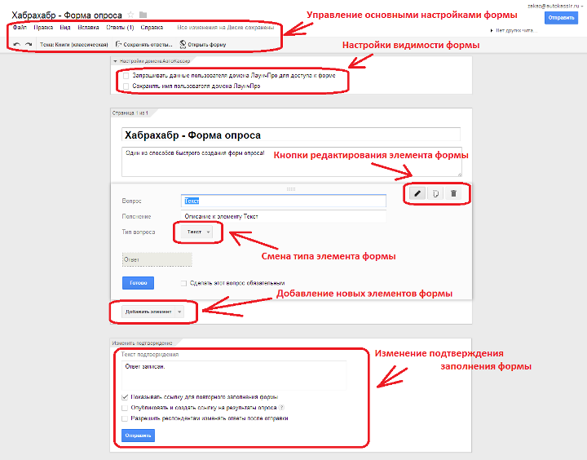
Сетевое анкетирование
Google формы

Slide 12
Сетевые сервисы в педагогической практике
используются для:
проектирования учебных ситуаций
поиска информации и исследований
создания продукта
взаимодействие в электронной среде

Slide 13
Сервисы ВЕб 2.0 позволяют менять образовательный процесс:
ориентация на ученика
меняется роль учителя
рост активности ученика
изменение характера взаимоотношений

Slide 14
Методические особенности разработки электронных учебных материалов на основе сервисов Веб 2.0

Slide 15
Конечная цель обучения
не столько приобретение знаний, а именно формирование способа действий, реализуемого через умения и осуществимого в процессе учебной деятельности

Slide 16
От цели в форме планируемого образовательного результата – через выполнение адекватных видов деятельности – к формированию предметных и метапредметных умений

Slide 17
Сервисы веб 2.0 как технологическая основа сетевого проекта

Slide 18
Больших успехов!

